Slide 1


Бөлім тақырыбы:
Ғаламтор және әлеуметтік желілер. Морфология.
ҚАЗАҚ ТІЛІ (Т2)
7-СЫНЫП
37
Частных детских
сада
43
Мини-центра
Сабақтың тақырыбы:
Ғаламторға тәуелділік – ғалам дерті

Slide 2
Оқу мақсаты
7.1. Мәтіндік және графиктік (кесте,диаграмма,сурет,шартты белгілер) ақпаратты интерпретациялау;
ӘТН. 7.4.1. Етістіктің шақ түрлерін тілдесім барысында қолдану.
37
Частных детских
сада
43
Мини-центра
Сабақ мақсаты
Графиктік мәтін (шартты белгі, сурет, сызба) түрінде берілген ақпартты интерпретациялайды.
Тілдесімде етістіктің шақ түрлерін қолданады.

Slide 3
Бағалау критерийлері:
Графиктік мәтін (шартты белгі, сурет, сызба) түрінде берілген ақпартты интерпретациялайды.
Етістіктің шақ түрлерін қолдана алады.
37
Частных детских
сада
43
Мини-центра

Slide 4
1-тапсырма
Мәтінді оқып, негізгі ақпаратты кестеге не диаграммаға түсіріңдер.
37
Частных детских
сада
43
Мини-центра
Ғаламтордың «торына түскен» тұтқындар
«Егер сізге компьютеріңізден ажырату қиынға соқса, компьютерлік ойындар сізге демалу мен тамақтануды ұмыттырса хат алмасуды өз бетіңізбен тоқтата алмасаңыз,міндетті түрдепсизиатр маманның көмегіне жүгінгеніңіз жөн». Бұл – американдық психолог Джеральд Блоктың жасаған тұжырымдамасы. Ол компьютерге тәуелділікті психиатриялық ауытқудың бір түріне жатқызады.
Қытайда жеткіншектердің 13,7 % -ы ғаламторға тәуелді екен. Бұл -- 10 миллион бала ғаламтор тұтқыны деген сөз. Бүкіл әлем бойынша ғаламторға тәуелділіктен емдейтін арнайы клиникалар ашылуда. Қытайда электрошок қолданып емдейтін клиника ашылған. Ем қабылдаған балалар «ғаламтор» деген сөзді аузына да алмайтын болып шығатын көрінеді.

Slide 5
Ал Аустралияда ата – аналар «әлеуметтік желілер жас жеткіншектерді ақымақ қылады» деп дабыл қағуда. Әлеуметтік желілерді пайдаланатын балалардың
65% - ы үй шаруасына немқұрайды қарап, оқуы нашарлап, интеллектісінің дамуы төмендейтінін айтады.Осының салдарынан ата – аналар балаларының болашағына алаңдаулы.
(һttp:// www.akjolgazet.kz /?p=23552)
37
Частных детских
сада
43
Мини-центра
Дескриптор
* Графиктік сызба жасайды (диаграмма, сызықтық, шеңбер, кесте.

Slide 6
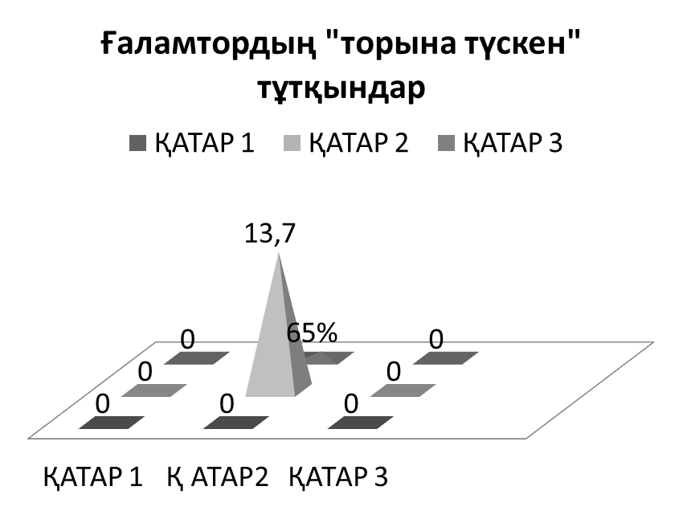
Өзіңді тексер
37
Частных детских
сада
43
Мини-центра

Slide 7
2-тапсырма
Осы шақ |  | -ар,-ер,-р,болымсыз етістіктен кейін –с жұрнағы. -мақ,-мек,,-пақ,- пек,-бақ ,бек жұрнағынан соң-ші,-ші жұрнағы -а,-е,-й.
Келер шақ |  | -ды,-ді-ты,-ті -ып,-іп,--п -ған,-ген,-қан,-кен -атын,етін,йтын,-йтін
Өткен шақ |  | -ып,-іп,-п және –а,-е,-й. Отыр,тұр,жүр.
37
Частных детских
сада
43
Мини-центра
Дескрипторы:
етістіктің шақ түрлерін ажыратады

Slide 8
Өзіңді тексер
Осы шақ |  | -ар,-ер,-р,болымсыз етістіктен кейін –с жұрнағы. -мақ,-мек,,-пақ,- пек,-бақ ,бек жұрнағынан соң-ші,-ші жұрнағы -а,-е,-й.
Келер шақ
 |  | -ды,-ді-ты,-ті -ып,-іп,--п -ған,-ген,-қан,-кен -атын,етін,йтын,-йтін
Өткен шақ
 |  | -ып,-іп,-п және –а,-е,-й. Отыр,тұр,жүр.
37
Частных детских
сада
43
Мини-центра

Slide 9
3-тапсырма
Шақтың түрлерін ажыратыңдар. Көп нүктенің орнына қажетті сөзді қой.
(Алға тарта бастады, ермегіне айналды,қатары артты,айтылған)
Ұялы телефонның зияны жайында көп ... . Жиі қолданылатын адамды ми ісігіне ұшыратуы мүмкін деген сияқты қорқынышты мәліметтерді ғалымдар ... . Қазіргі таңда ғаламтор жастардың басты ермегіне ... . Әлеуметтік желілерде байланыс орнатудың түрі көбейген сайын оған қызыға түскендердің ... .
37
Частных детских
сада
43
Мини-центра
Дескрипторы:
Көп нүктенің орнына тиісті сөзді қояды

Slide 10
Өзіңді тексер
37
Частных детских
сада
43
Мини-центра
Ұялы телефонның зияны жайында көп айтылған. Жиі қолданылатын адамды ми ісігіне ұшырауы мүмкін деген сияқты қорқынышты мәліметтерді ғалымдар алға тарта бастады.Қазіргі таңда ғаламтор жастардың басты ермегіне айналды.Әлеуметтік желілерде байланыс орнатудың түрі көбейген сайын оған қызыға түскендердің қатары артты.

